Slide 1
Fotoalbum
moravskoslezský
Kurz vodáckého minima
„Kapka“
2012

Slide 2
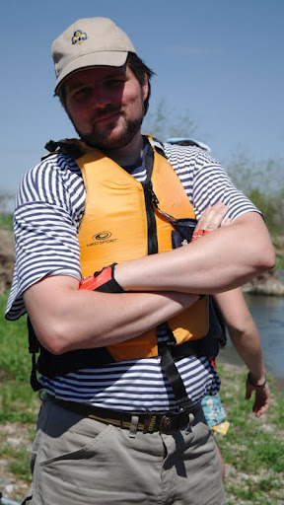
Kazan

Slide 3
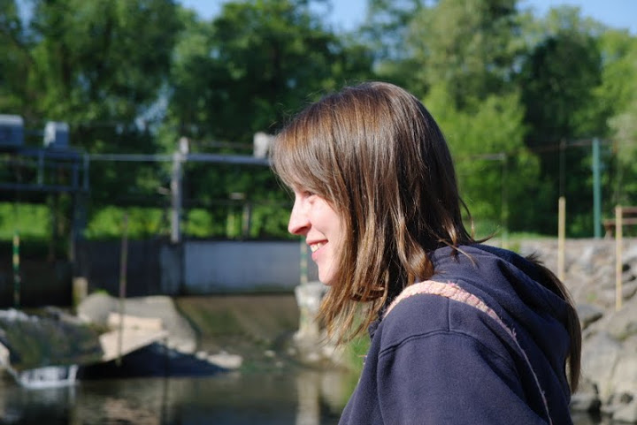
Kecka

Slide 4
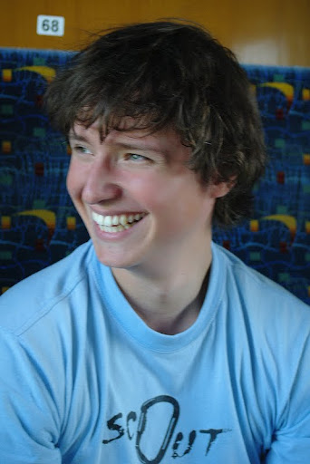
Yetti

Slide 5
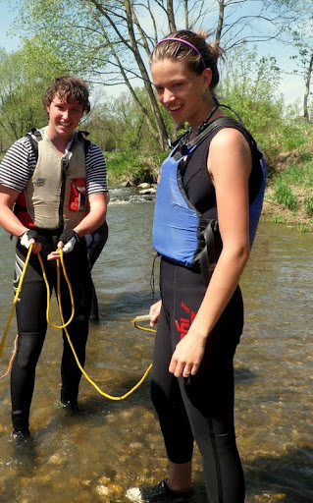
Veve

Slide 6
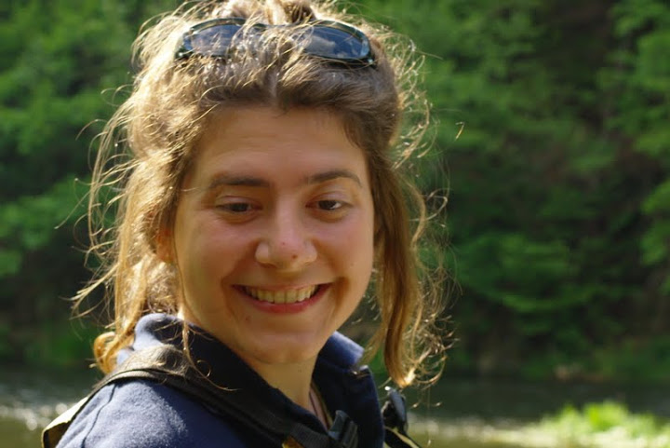
Kvítko

Slide 7
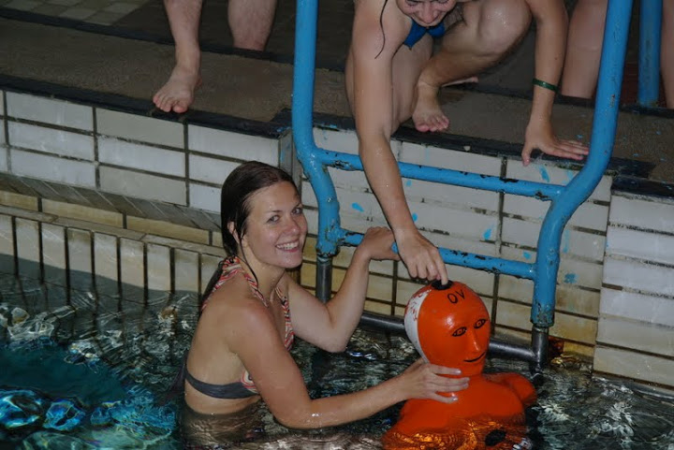
Berrda

Slide 8
Koblížek

Slide 9
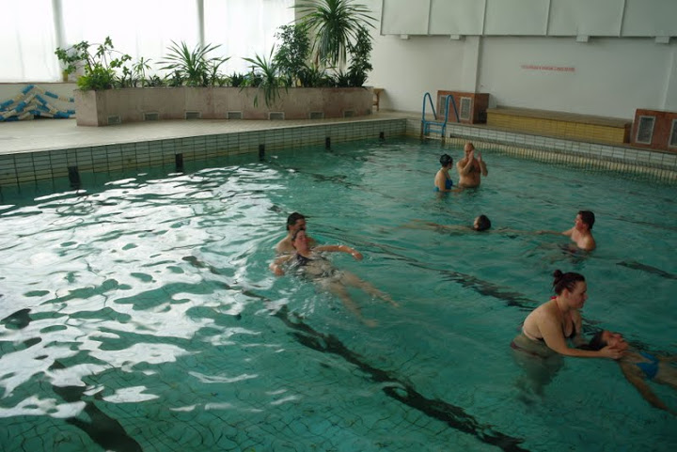
Bazén v Ostravě-Hrabůvce

Slide 10
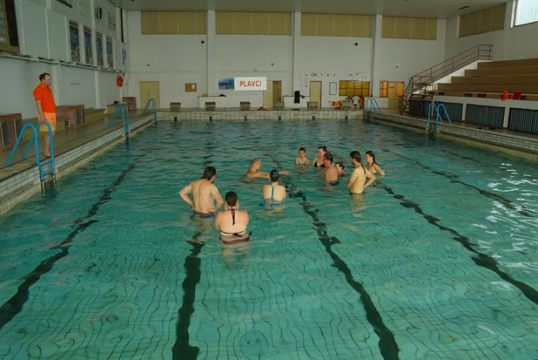
Vysvětlíme ...

Slide 11
Předvedeme…

Slide 12
Vyzkoušíme ...

Slide 13
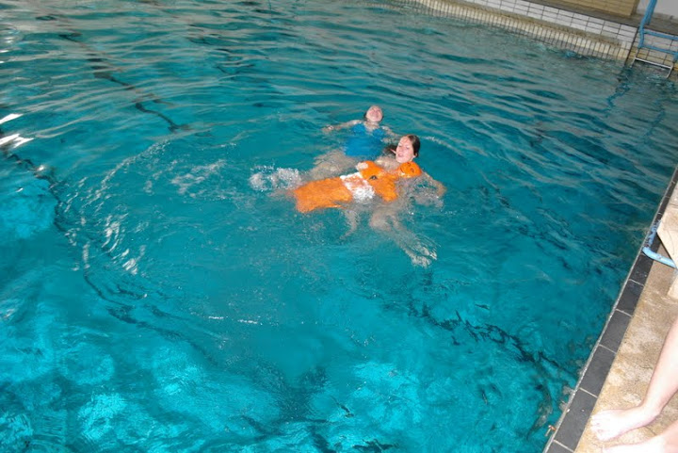
Utopenec!

Slide 14
Ještěže je to jen figurína ☺

Slide 15
Oživíme ...

Slide 16
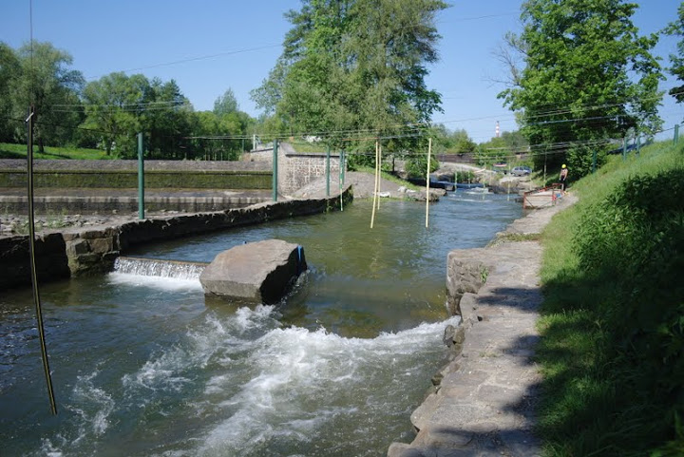
Opavský kanál

Slide 17
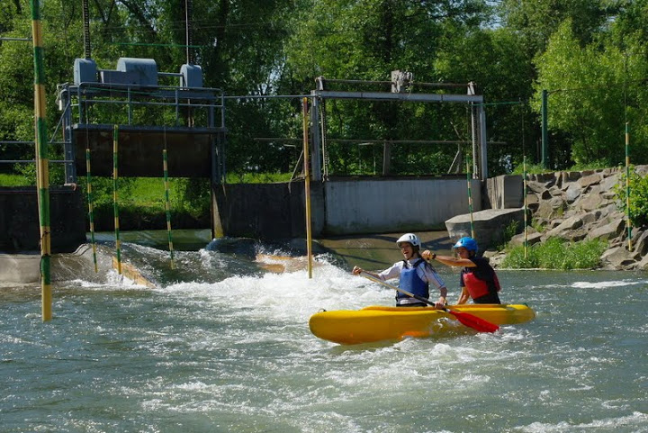
Idylka ... Zatím!

Slide 18
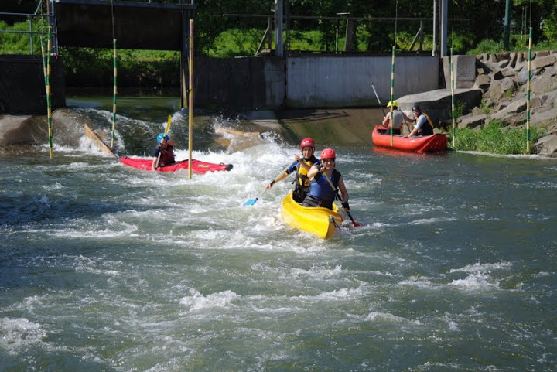
Rozjížďky.

Slide 19
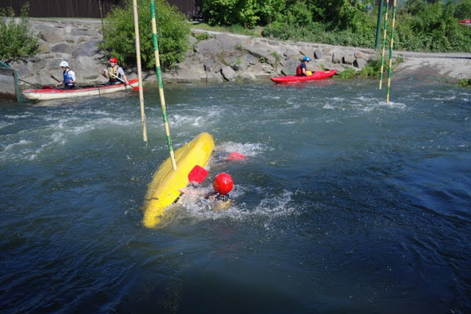
Začátky jsou těžké ☹
Začátky jsou těžké ☹

Slide 20
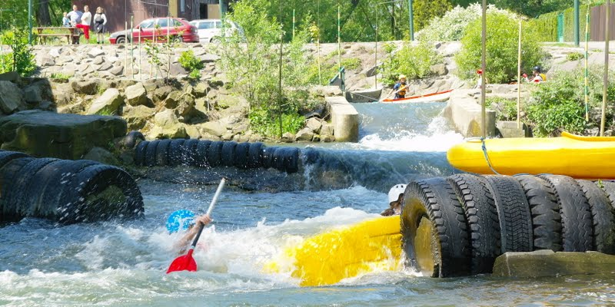
Chybami se člověk učí.

Slide 21
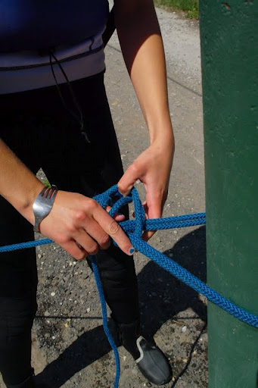
Lodní nebo loďkový ...?

Slide 22
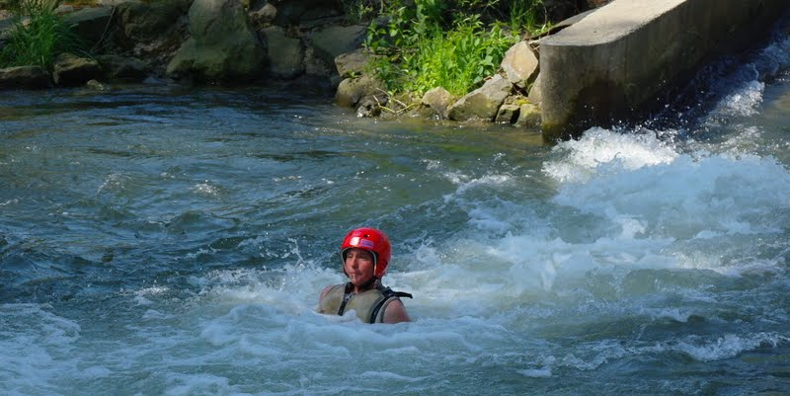
Plaveme v peřeji.

Slide 23
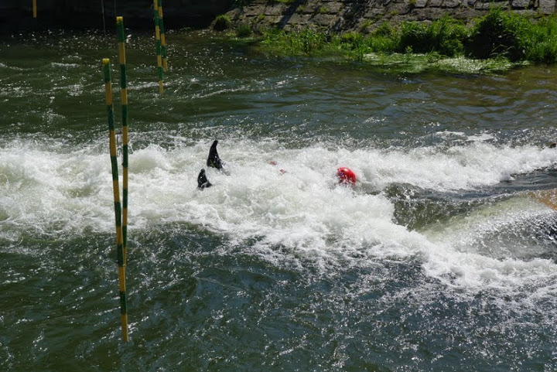
Plaveme v peřeji nohama napřed.

Slide 24
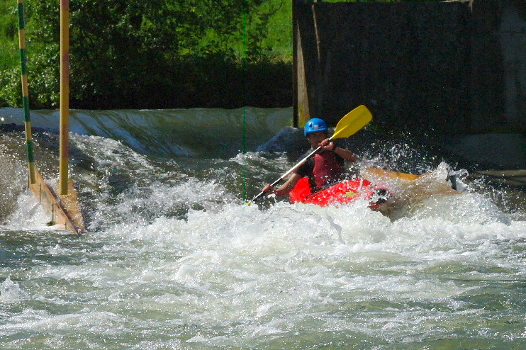
Mistr lektor…

Slide 25
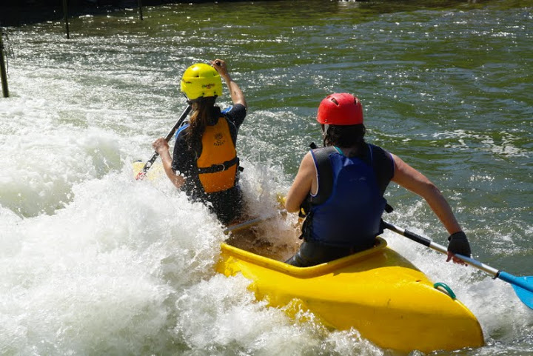
Už to umíme ☺

Slide 26
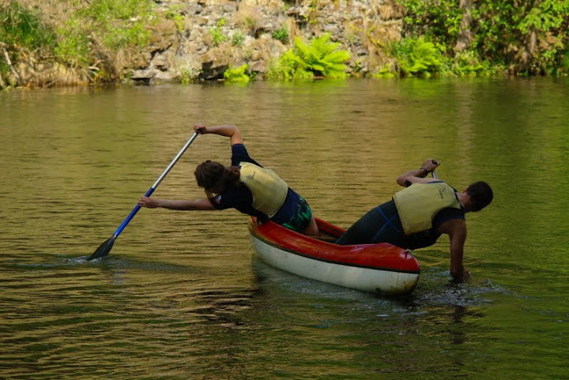
Moravice Důležitá je rovnováha.

Slide 27
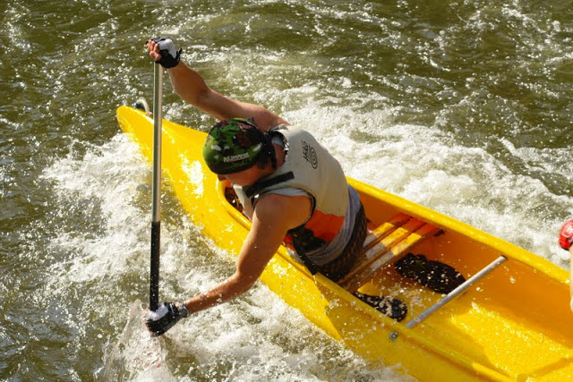
Moravice A teď do závěsu!

Slide 28
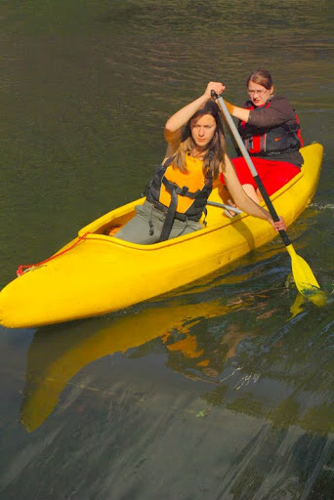
Moravice Do toho!

Slide 29
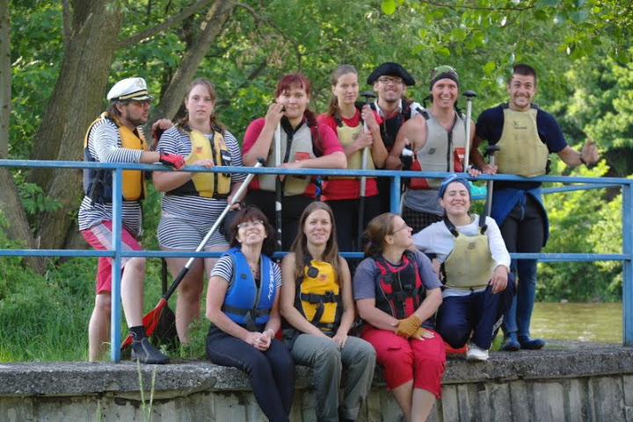
Moravice To jsme my – celý kurz ☺

Slide 30
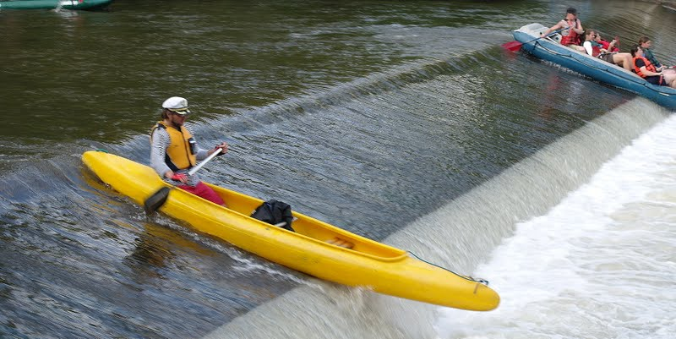
Moravice Žimrovický jez

Slide 31
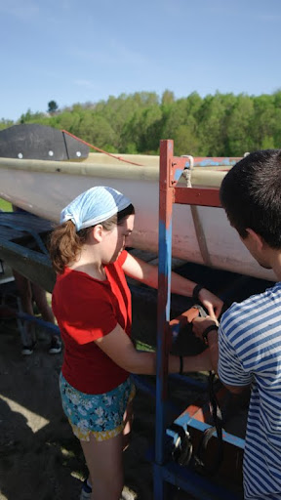
Opava navazování lodí na vozík

Slide 32
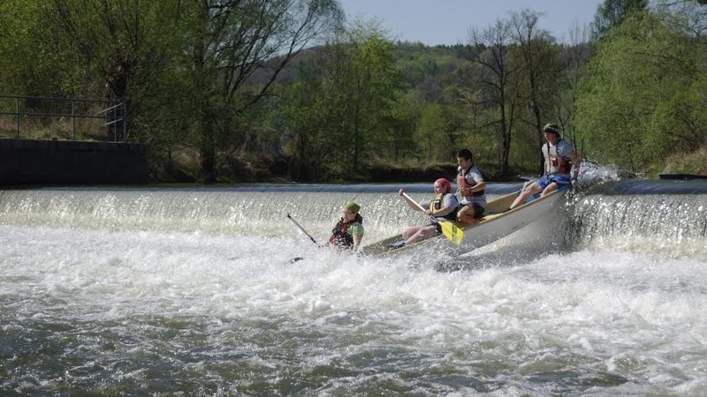
Opava – Hájecký jez

Slide 33
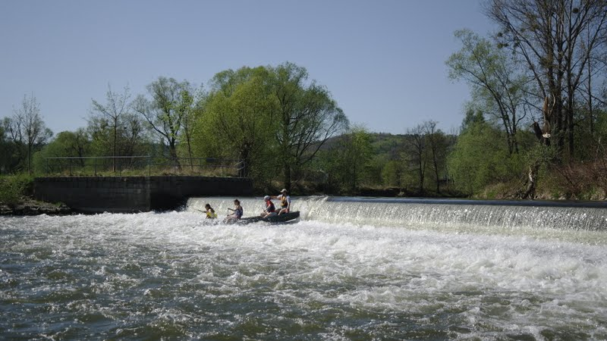
Opava Počasí je boží ☺

Slide 34
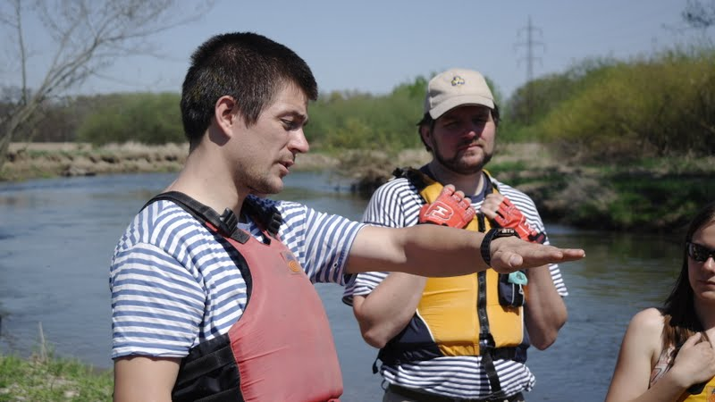
Asi do takové výšky si na něj můžete troufnout…

Slide 35
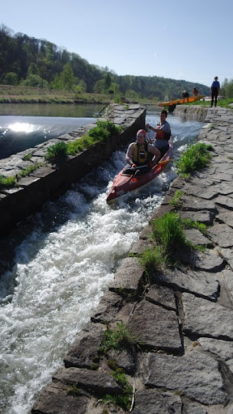
Opava – šlajsna Děhylovského jezu

Slide 36
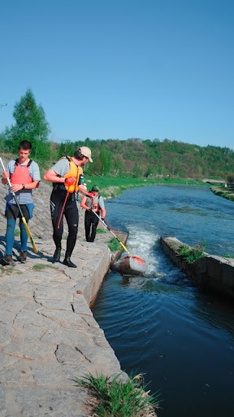
A pro velký úspěch ještě jednou… takhle…

Slide 37
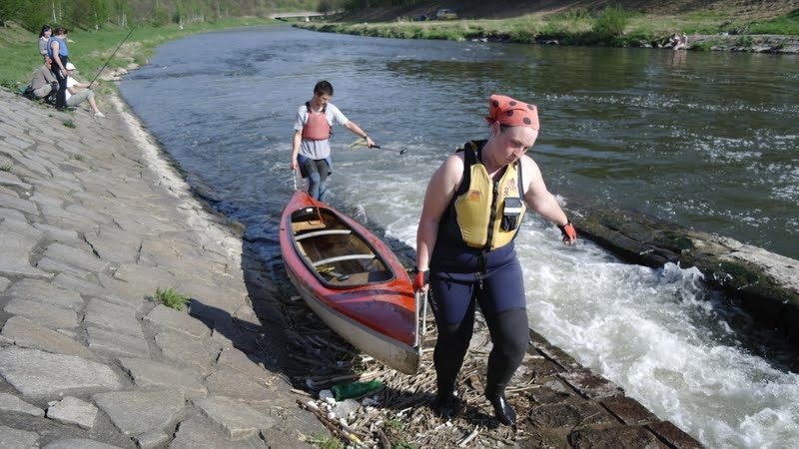
… nebo takhle ?

Slide 38
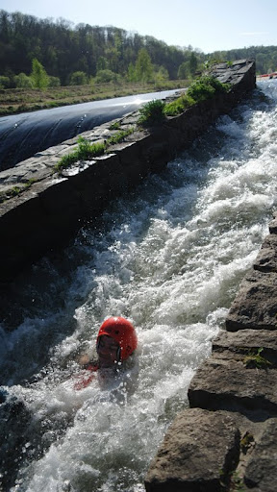
Plaveme v peřeji.

Slide 39
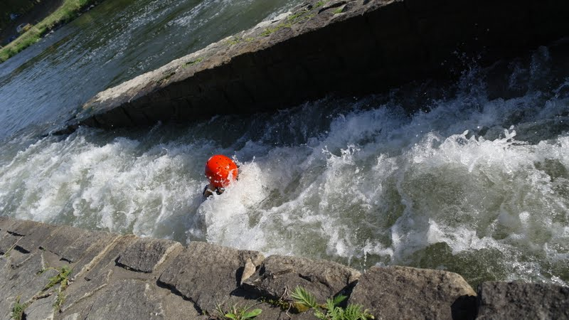
… chudák zadek!

Slide 40
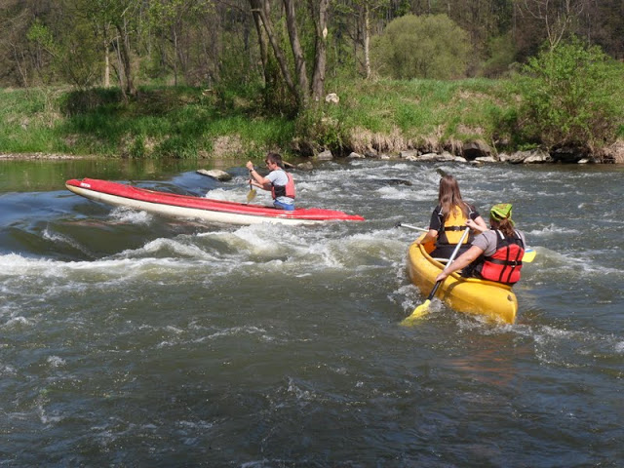
Pozor na ten náklon!

Slide 41
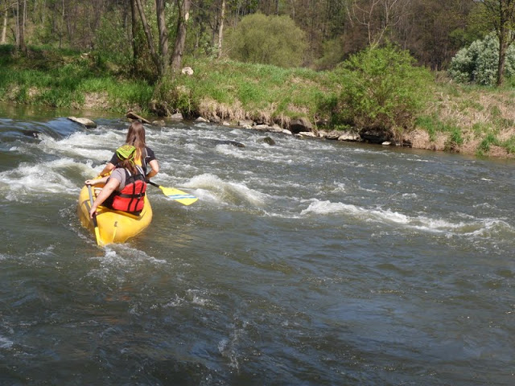
Snad to vyjde…

Slide 42
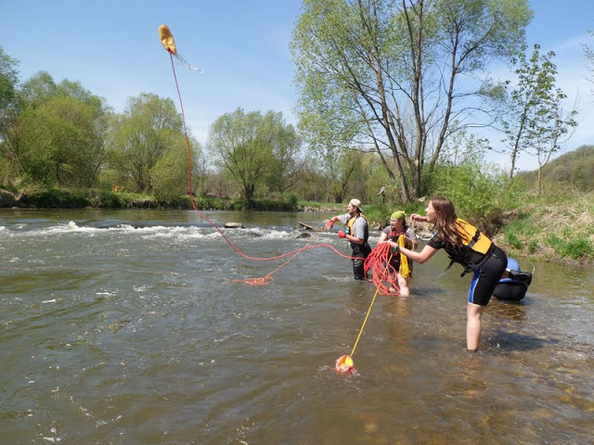
A záchrana… Házečka, to je základ!

Slide 43
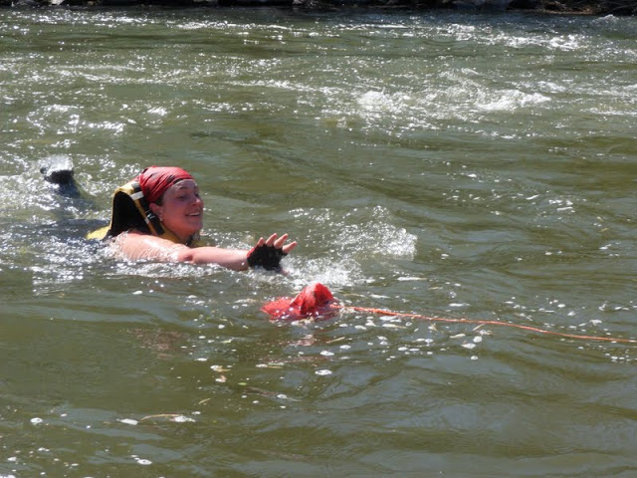
Zachraň se, kdo můžeš! A umíš ☺

Slide 44
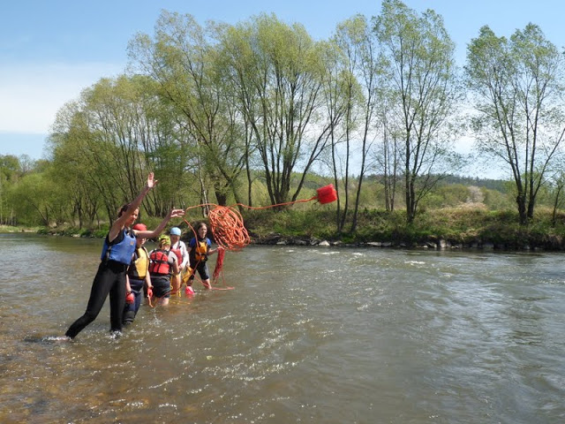
A teď každý…

Slide 45
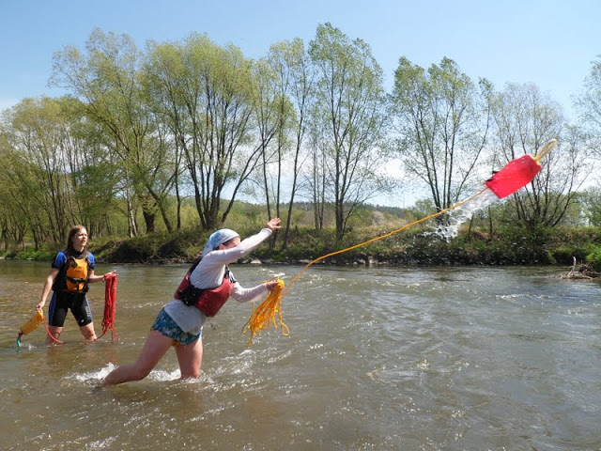
Co nejdál... nebo spíš přesně k zachraňovanému.

